Slide 1

Master Génie Logiciel (GL)
Réseaux avancés
La couche Internet - Partie 1
ARP, ICMP et IP
Badr Benmammar
badr.benmammar@gmail.com

Slide 2
Plan
Quelques protocoles de la couche internet
  ARP (Address Resolution Protocol)
    Connaître l’adresse MAC d’une station à partir de son adresse IP
  ICMP (Internet Control Message Protocol)
    Gestion des erreurs au niveau IP
  IP (Internet Protocol)
    IPv4 vs IPv6
    En-tête IPv4

Slide 3
ARP (Address Resolution Protocol)

Slide 4
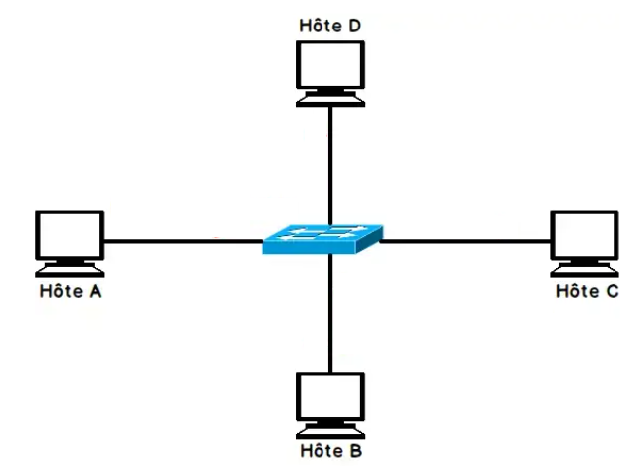
IP 4, MAC 4
PC 4
E3
E0
E1
E2
PC 1
PC 2
IP 1, MAC 1
IP 2, MAC 2
PC 3
IP 3, MAC 3

Slide 5
IP 4, MAC 4
Port | @MAC
E0 | MAC 1
E1 | MAC 2
E2 | MAC 3
E3 | MAC 4
PC 4
Table d’adressage MAC
:fait le lien entre les ports physiques du switch et les adresses MAC sources qui arrivent sur ces ports
Table d’adressage MAC
E3
E0
E1
E2
PC 1
PC 2
IP 1, MAC 1
IP 2, MAC 2
PC 3
IP 3, MAC 3

Slide 6
IP 4, MAC 4
PC 4
ping 132.52.21.2
PC 1
PC 2
IP 1, MAC 1
IP 2, MAC 2
132.52.21.1
132.52.21.2
PC 3
IP 3, MAC 3

Slide 7
PC 4
ping 132.52.21.2
PC 1
PC 2
IP 1, MAC 1
IP 2, MAC 2
PC 3
PC 1 pour communiquer avec PC 2 il doit connaître IP 1, MAC 1 et IP 2, MAC 2

Slide 8
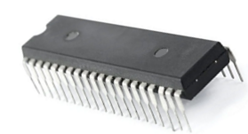
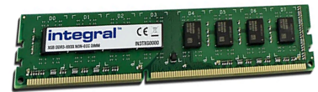
PC 4
IP 1 (RAM)
MAC 1 (ROM de la carte réseau)
ping 132.52.21.2
PC 1
PC 2
IP 1, MAC 1
IP 2, MAC 2
PC 3
IP 2 aussi connue car fournie sur la ligne de commande par l’utilisateur

Slide 9
PC 4
ping 132.52.21.2
PC 1
PC 2
IP 1, MAC 1
IP 2, MAC 2
PC 3
Comment faire pour connaître MAC 2 ?

Slide 10
PC 4
ping 132.52.21.2
PC 1
PC 2
IP 1, MAC 1
IP 2, MAC 2
PC 3
Comment faire pour connaître MAC 2 ?
Le SE du PC 1 doit lancer en arrière plan (transparent pour l’utilisateur) un protocole afin de découvrir MAC 2 et ainsi découvrir tous les paramètres du ping
→ Utilisation du protocole ARP

Slide 11
ARP (IP) = MAC
PC 4
ping 132.52.21.2
PC 1
PC 2
IP 1, MAC 1
IP 2, MAC 2
PC 3
Protocole de résolution d’adresse (ARP) : permet de connaître l’adresse MAC correspondant à une adresse IP

Slide 12

Requête ARP (ARP Request) :
(IPS = IP1, MACS = MAC1) → (IPD = IP2, MACD = FF:FF:FF:FF:FF:FF)
PC 4
IP 4, MAC 4
PC 1
PC 2
IP 1, MAC 1
IP 2, MAC 2
PC 3
IP 1, MAC 3

Slide 13
Requête ARP (ARP Request) :
(IPS = IP1, MACS = MAC1) → (IPD = IP2, MACD = FF:FF:FF:FF:FF:FF)
PC 4
IP 4, MAC 4
Requête ARP
PC 1
PC 2
IP 1, MAC 1
IP 2, MAC 2
PC 3
IP 1, MAC 3

Slide 14
Requête ARP (ARP Request) :
(IPS = IP1, MACS = MAC1) → (IPD = IP2, MACD = FF:FF:FF:FF:FF:FF)
PC 4
IP 4, MAC 4
PC 1 recherche l’adresse MAC de PC 2
Requête ARP
PC 1
PC 2
IP 1, MAC 1
IP 2, MAC 2
PC 3
IP 1, MAC 3

Slide 15
Réponse ARP (ARP Reply) :
(IPS = IP2, MACS = MAC2) → (IPD = IP1, MACD = MAC1)
PC 4
IP 4, MAC 4
PC 2 envoie son adresse MAC à PC 1
Réponse ARP
PC 1
PC 2
IP 1, MAC 1
IP 2, MAC 2
PC 3
IP 1, MAC 3

Slide 16
PC 4
ARP → un Broadcast
suivi par un Unicast
Requête ARP
PC 1
PC 2
IP 1, MAC 1
IP 2, MAC 2
PC 3
IP 1, MAC 3

Slide 17
PC 4
ARP → un Broadcast
suivi par un Unicast
Réponse ARP
PC 1
PC 2
IP 1, MAC 1
IP 2, MAC 2
PC 3

Slide 18
Table ARP
PC 4
Table ARP
Table ARP
PC 1
PC 2
Adresses IP | Adresses MAC
IP 2 | MAC 2
IP 3 | MAC 3
IP4 | MAC 4
L’objectif de la table (cache) ARP est d’associer une adresse IP avec une adresse MAC
PC 3
Table ARP

Slide 19
Variante de ARP : Gratuitous ARP
  PC 1 vient de rejoindre le réseau → annoncer son (IP, MAC)
PC 4
PC 1
PC 2
PC 3

Slide 20
Variante de ARP : Gratuitous ARP
  PC 1 vient de rejoindre le réseau → annoncer son (IP, MAC)
  L’IP du PC 1 a été modifiée (redémarrage: nouvelle IP acquise par DHCP) → mettre à jour son (IP, MAC)
PC 4
PC 1
PC 2
PC 3

Slide 21
Variante de ARP : Gratuitous ARP
PC 4
PC 1
PC 2
PC 3
  Une requête ARP gratuite (Gratuitous ARP) n’est pas sollicitée par une demande

Slide 22
Variante de ARP : Gratuitous ARP
PC 4
  Aucune réponse
  n’est attendue
Table ARP
Gratuitous ARP
Table ARP
PC 1
PC 2
Table ARP
PC 3
  Requête ARP gratuite : (IPS = IP1, MACS = MAC1) → (IPD = IP1, MACD =
  FF:FF:FF:FF:FF:FF)

Slide 23
Variante de ARP : Gratuitous ARP
PC 4
  Si il y a une réponse ?
PC 1
PC 2
PC 3
  Requête ARP gratuite : (IPS = IP1, MACS = MAC1) → (IPD = IP1, MACD =
  FF:FF:FF:FF:FF:FF)

Slide 24
Variante de ARP : Gratuitous ARP
    Une réponse à une requête ARP gratuite est reçue →
    Un conflit d’adresses IP sur le réseau (l’une est statique et l’autre est fournie par DHCP par exemple)
PC 4
Détecter les adresses IP dupliquées
PC 1
PC 2
PC 3
  Requête ARP gratuite : (IPS = IP1, MACS = MAC1) → (IPD = IP1, MACD =
  FF:FF:FF:FF:FF:FF)

Slide 25
Variante de ARP : Gratuitous ARP
  Table ARP (dynamique) → dans la RAM.
    Les IPs sont dynamiques.
    Les entrées dans une table ARP expirent après un certain délai.
La commande arp -a permet d’avoir le contenu de la table de la machine sur laquelle on se trouve.

Slide 26
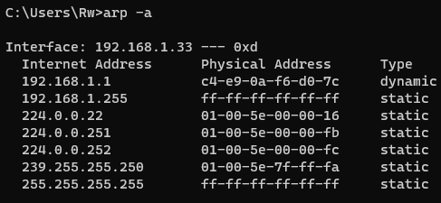
ARP (Address Resolution Protocol)

Slide 27
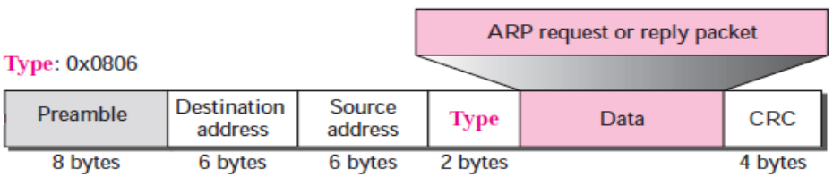
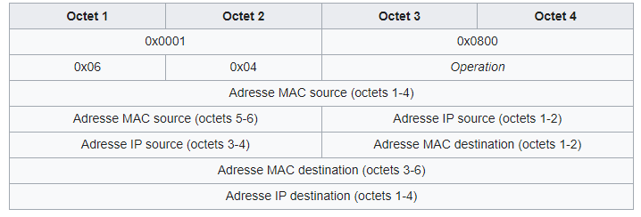
ARP est encapsulé dans une Trame Ethernet
En-tête ARP : contient IPS, IPD et MACS, MACD
Les adresses MAC existent en double ?

Slide 28
ARP est encapsulé dans une Trame Ethernet
En-tête ARP : contient IPS, IPD et MACS, MACD
Les adresses MAC existent en double ?
Destinataire : MAC source et MAC destination seront retirés lors de la décapsulation.
Au niveau IP : faire la maj des tables ARP en utilisant les informations figurants dans l’entête ARP.

Slide 29
ICMP (Internet Control Message Protocol)

Slide 30
ICMP (Internet Control Message Protocol)
Le protocole IP n’est pas prévu pour la gestion des erreurs.
  Des paquets IP peuvent ne pas être délivrés à leur destinataire et le protocole IP lui-même ne contient rien qui puisse permettre de détecter cet échec de transmission.
  Des machines peuvent être en pannes, déconnectées du réseau ou incapables de router les paquets parce que en surcharge.
ICMP est un mécanisme de contrôle des erreur au niveau IP.
  Quand le protocole IP n’arrive pas, dans certains cas, à remplir correctement la tâche qui lui est assignée, il l’indique au protocole ICMP qui émet un paquet à destination de la station source notifiant la nature et l’origine de l’erreur.
La fonctionnalité principale de ICMP est de rapporter, à la station émettrice du paquet, les erreurs qui peuvent se produire au niveau IP.

Slide 31
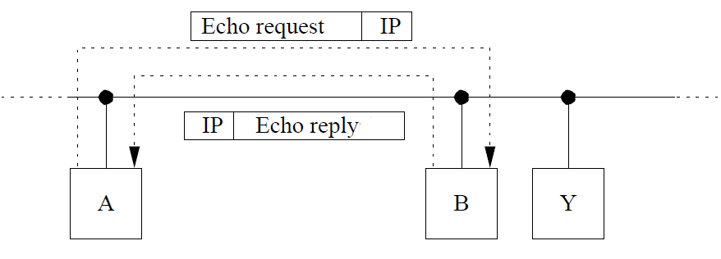
Quelques types de messages ICMP
Echo Request : une machine envoie un message ICMP “echo request” pour tester si son destinataire est accessible.
Echo Reply : la machine qui reçoit une telle requête doit formuler un message ICMP “echo reply” en retour.
Ce mécanisme est extrêmement utile, la plupart des implémentations le propose sous forme d’un utilitaire (ping).
Commande PING

Slide 32
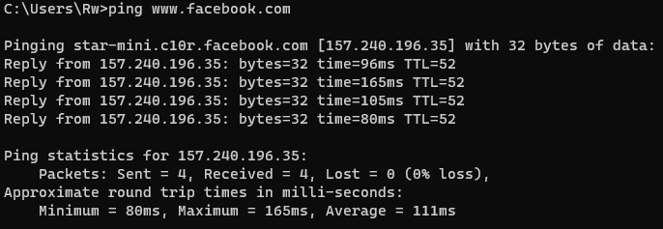
Exemple avec ping
Des bits aléatoires
Un temps de ping faible indique que la connexion entre les deux ordinateurs est rapide, tandis qu’un temps de ping élevé peut indiquer un problème de réseau.

Slide 33
isReachable de InetAddress
import java.net.*;
public class DD {
public static void main(String [ ] args) {
// String host = "localhost";
String host = "www.facebook.com"; // si vous êtes connectés à internet
mystere (host);
}
private static void mystere (String host) {
try {
        InetAddress b = InetAddress.getByName(host);
boolean var = b.isReachable(2000);
if (var) System.out.println ("OK : " + host);
else System.out.println("Not OK : " + host);
} catch (Exception e) {e.printStackTrace();}
}
}
TP 1 (Exo 3) : isReachable de InetAddress : implémentation en Java de la commande ping
2 secondes : la durée maximale de l’essai
OK : www.facebook.com

Slide 34
isReachable de InetAddress
import java.net.*;
public class DD {
public static void main(String [ ] args) {
// String host = "localhost";
String host = "www.facebook.com"; // si vous êtes connectés à internet
mystere (host);
}
private static void mystere (String host) {
try {
        InetAddress b = InetAddress.getByName(host);
boolean var = b.isReachable(50);
if (var) System.out.println ("OK : " + host);
else System.out.println("Not OK : " + host);
} catch (Exception e) {e.printStackTrace();}
}
}
50 millisecondes : la durée maximale de l’essai
Not OK : www.facebook.com

Slide 35
isReachable de InetAddress
import java.io.*;
import java.net.*;
public class A {
public static void main(String[ ] args) throws IOException {
String host = "www.facebook.com";
InetAddress ip = InetAddress.getByName(host);
int debut = (int) System.currentTimeMillis();
boolean var = ip.isReachable(5000);
if (var) System.out.println("OK dans "+ ((int) System.currentTimeMillis() - debut)+" ms");
else System.out.println("Not OK");
}
}
OK dans 62 ms

Slide 36
IP (Internet protocol)

Slide 37

IPv4
Adresse IP ou adresse logique : constituée avec 32 bits (IPv4), soit 4 octets notés en décimal en séparant les octets par les points, dont les octets vont de 0 à 255.
Capacité d’adressage d’environ 4,3 milliards d’adresses (2³² = 4 294 967 296) et donc arrive aujourd'hui à saturation, surtout en Asie.
Problématique : utilisation croissante d'Internet et l'apparition d'objets capables de se connecter à Internet, phénomène autrement désigné par l’Internet des choses (Internet of Things ou IoT) → 5G → smart cities → IA → Big Data.

Slide 38
IPv6
Solution : remplacer IPv4 pour satisfaire le nombre croissant de réseaux dans le monde et résoudre le problème d’épuisement.
IPv6 : sous la forme : "x:x:x:x:x:x:x:x" où x représente les valeurs hexadécimales des 8 portions de 16 bits de l'adresse.
  Exemple : 5f06:b500:89c2:a100:0000:0800:200a:3ff7.
  Offre une capacité d’adressage d’environ (2¹²⁸ = (2³²)⁴ = (capacité d’adressage IPv4)⁴ → 340 282 366 920 938 463 463 374 607 431 768 211 456.
  Pour saturer le système, il faudrait placer plus de 667 billiards (millions de milliards) d’appareils connectés à internet sur chaque millimètre carré de surface terrestre (510 millions de km2 ).

Slide 39
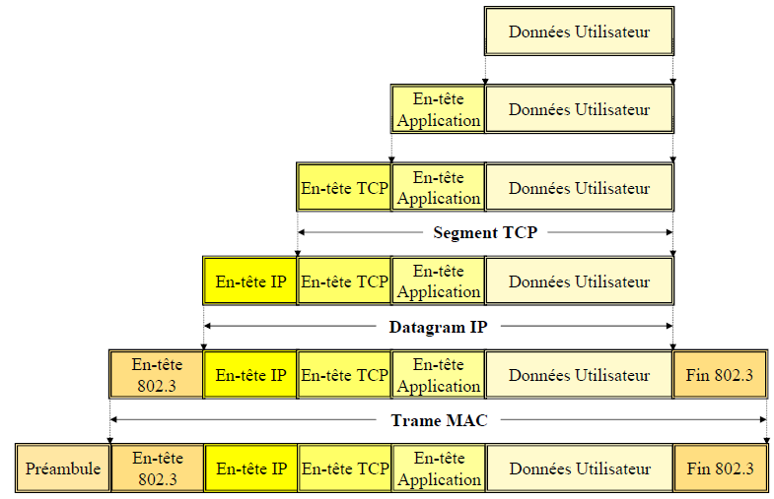

Rappel : encapsulation TCP/IP
Ex. SMTP header
Un protocole est encapsulé dans une couche de protocole de plus bas niveau
Segment TCP
Paquet IP
En-tête
Ethernet
Fin
Ethernet
Trame Ethernet
En-tête
Ethernet
Fin
Ethernet

Slide 40
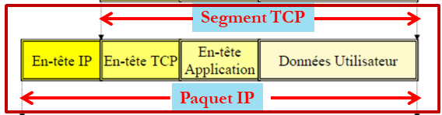
Rappel : encapsulation TCP/IP
Contenu de l’entête IPv4

Slide 41
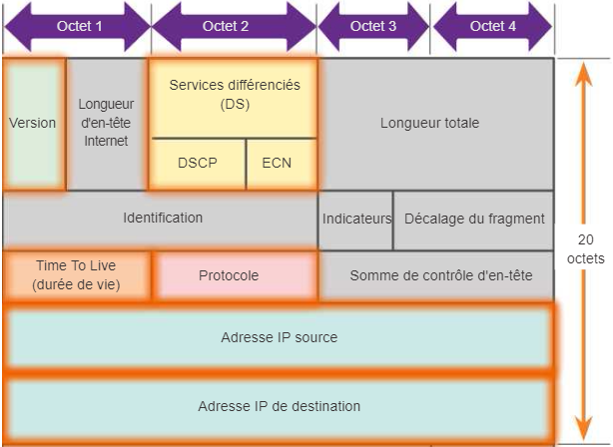
En-tête IPv4

Slide 42
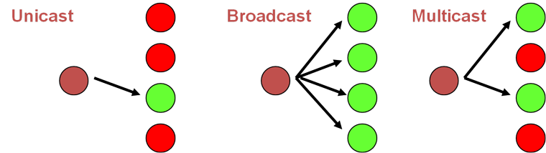
En-tête IPv4
Adresse IP source (4 octets) : forcément une adresse unicast.
Adresse IP destination (4 octets) : 3 types de destinations.
  unicast : un destinataire unique.
  broadcast : toutes les machines du réseau local (adresse de diffusion).
  multicast : un groupe de machines (pas forcément dans le même réseau).

Slide 43
En-tête IPv4
Adresse IP source (4 octets) : forcément une adresse unicast.
Adresse IP destination (4 octets) : 3 types de destinations.
  unicast : un destinataire unique.
  broadcast : toutes les machines du réseau local (adresse de diffusion).
  multicast : un groupe de machines (pas forcément dans le même réseau).
    Le premier octet d’une adresse IP multicast commence toujours par ‘1110’ suivi par 28 bits (adresse du groupe multicast).
    11100000 => (128+64+32) = 224.
      Valeur minimale pour le premier octet.
    11101111 => (224+15) = 239.
      Valeur maximale pour le premier octet.
    En multicast, le protocole IP utilise les adresses virtuelles de :
    224.0.0.0 à 239.255.255.255
    Le nombre de groupes multicast possibles en IPv4 est de 2^28, soit environ 268 millions de groupes multicast différents.

Slide 44
ARP (Address Resolution Protocol)
Le premier octet d’une adresse IP Multicast est compris entre 224 et 239

Slide 45
En-tête IPv4
Champ Protocole :
Protocole – cette valeur binaire de 8 bits indique le type de données transportées par le paquet, ce qui permet à la couche réseau de transmettre les données au protocole de couche supérieure approprié.
  Les valeurs habituelles sont notamment ICMP (1), IGMP (2), TCP (6), UDP (17) et OSPF (89).

Slide 46
En-tête IPv4
Champ Protocole :
Protocole – cette valeur binaire de 8 bits indique le type de données transportées par le paquet, ce qui permet à la couche réseau de transmettre les données au protocole de couche supérieure approprié.
  Les valeurs habituelles sont notamment ICMP (1), IGMP (2), TCP (6), UDP (17) et OSPF (89).
Chaque message ICMP traverse le réseau comme une donnée d’un paquet IP :
Il est important de bien voir que même si les messages ICMP sont encapsulés dans un paquet IP, ICMP n’est pas considéré comme un protocole de niveau plus élevé (pareil pour IGMP).
Entête-MAC
Entête-IP
Message ICMP
CRC
Paquet IP

Slide 47
En-tête IPv4
Champ TTL :
Time-to-live (durée de vie, TTL) – contient une valeur binaire de 8 bits (valeur maximale égale à 255) utilisée pour limiter la durée de vie d’un paquet → afin qu’un paquet ne tourne pas d’une manière illimitée sur internet.
Cette durée est généralement appelée «nombre de sauts».
L’expéditeur du paquet définit la valeur de durée de vie initiale (couramment 64) et celle-ci diminue de un chaque fois que le paquet est traité par un routeur, ou effectue un saut.

Slide 48
En-tête IPv4
Champ TTL :
Time-to-live (durée de vie, TTL) – contient une valeur binaire de 8 bits (valeur maximale égale à 255) utilisée pour limiter la durée de vie d’un paquet → afin qu’un paquet ne tourne pas d’une manière illimitée sur internet.
Cette durée est généralement appelée «nombre de sauts».
L’expéditeur du paquet définit la valeur de durée de vie initiale (couramment 64) et celle-ci diminue de un chaque fois que le paquet est traité par un routeur, ou effectue un saut.
Si la valeur du champ TTL (durée de vie) arrive à zéro → le routeur rejette le paquet et envoie un message de dépassement de délai ICMP à l’adresse IP source (ICMP Time exceeded).

Slide 49
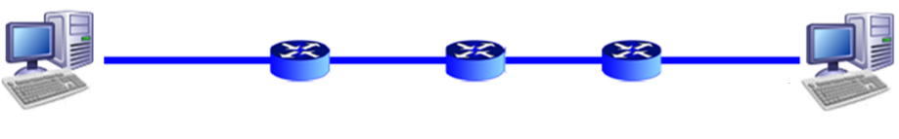
.
Traceroute : Tracert sous Windows
Objectif : suivre les chemins qu’un paquet de données va prendre pour aller d’une machine source à une autre machine connectée au réseau IP.
Source
Destination
        La liste des adresses des routeurs intermédiaires

Slide 50
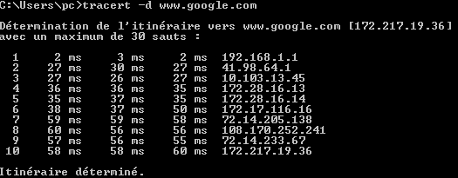
Traceroute : Tracert sous Windows
9 routeurs pour atteindre 172.217.19.36 (l’une des adresse IP publique de google).
192.168.1.1 est la passerelle par défaut.
-d pour ne pas faire de recherche DNS sur chaque adresse IP.

Slide 51
.
Traceroute : ICMP et TTL
Traceroute consiste à envoyer vers une destination des ICMP echo Request de TTL 1, 2, 3, ... jusqu’à réception du ICMP echo Reply.
  Echo Request de TTL 1
  Echo Request de TTL 2
  Echo Request de TTL 3
  Echo Request de TTL 4
  ………..
  Jusqu’à réception du ICMP Echo Reply.

Slide 52
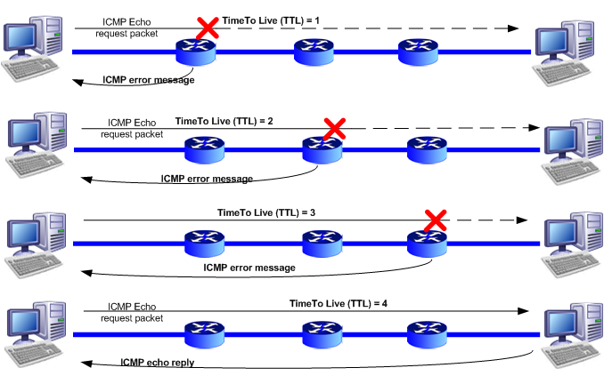
.
Traceroute : ICMP et TTL
IP source
Routeur 1
Routeur 2
Routeur 3
IP destination
e0

Slide 53
.
Traceroute : ICMP et TTL
IP source
Routeur 1
Routeur 2
Routeur 3
IP destination
e0

Slide 54
.
Traceroute : ICMP et TTL
IP source
Routeur 1
Routeur 2
Routeur 3
IP destination
e0

Slide 55
.
Traceroute : ICMP et TTL
IP source
Routeur 1
Routeur 2
Routeur 3
IP destination
e0

Slide 56
.
Traceroute : ICMP et TTL
IP source
Routeur 1
Routeur 2
Routeur 3
IP destination

Slide 57
.
Traceroute : ICMP et TTL
Chaque routeur qui reçoit un paquet IP en décrémente le TTL avant de le transmettre.
Lorsque le TTL atteint 0, le routeur émet un paquet ICMP Time Exceeded vers la source.
Traceroute découvre ainsi les routeurs de proche en proche.
Une fois le paquet arrivé à sa destination finale, Traceroute cesse de recevoir des paquets time exceeded, et reçoit un paquet ICMP echo Reply ayant pour adresse IP source celle de l’interface de l’équipement sondé à travers laquelle est émis le paquet ICMP.

Slide 58
Traceroute : Tracert sous Windows
TTL = 1
TTL = 2
TTL = 3
TTL = 4
TTL = 5
TTL = 6
TTL = 7
TTL = 8
TTL = 9
TTL = 10
ICMP : 3 echo Request → 3 echo Replay (par TTL)

